Slide 1
抗凝冰沥青混合料应用技术
交通运输部科学研究院
公路工程科技（北京）有限公司
2018年03月

Slide 2
主要内容
背景概述
抗凝冰改性剂研制
抗凝冰沥青混合料功能性研究
抗凝冰沥青混合料路用性能验证
抗凝冰混合料应用技术

Slide 3
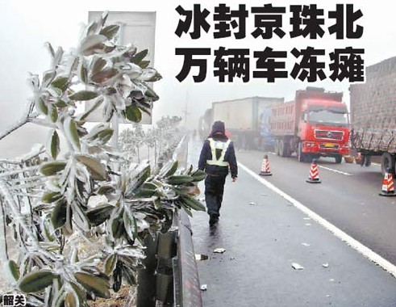
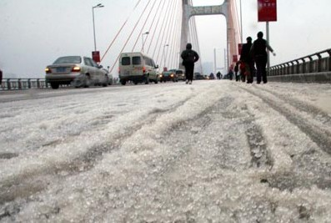
1 .背景概述
2008年我国出现五十年一遇的雨雪冰冻灾害，以及2016年1月下旬爆发了全国范围的冰雪灾害。这些突发性自然事件，造成我国现有的公路基础设施严重受损，削弱道路的通行能力，造成了交通中断和恶性交通事故发生。
据不完全统计，在这次雨雪冰冻灾害中，造成直接经济损失1516.0亿元、129人死亡。贵州、湖南、江西等19个省份直接经济损失达573亿元。
随着全球天气变暖，极端气候事件正在演变为多发、常态、大区域的气候现象。
Notes:
路面凝冰会导致路面抗滑能力大幅度降低，削弱道路的通行能力，严重时还会造成交通中断，使道路使用者的生活和生产无法正常进行；甚至可能导致恶性交通事故发生，危害人民生命和财产安全。

Slide 4
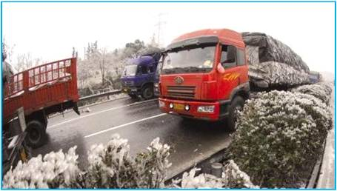
1 .背景概述
平安交通是基础
在2014年全国交通运输工作会议上，交通运输部部长杨传堂做了题为《深化改革务实创新加快推进“四个交通”发展》的报告
“四个交通”即综合交通是核心，智慧交通是关键，绿色交通是引领，平安交通是基础
"四个交通"相互关联，相辅相成，共同构成了推进交通运输现代化发展的有机体系。
2016年交通部工作会议提出做到“六个更加注重”
更加注重补齐交通基础设施短板
更加注重促进各种运输方式协同发展
更加注重全面深化改革增强动力活力
更加注重“互联网+交通运输”新业态发展
更加注重创新驱动和依法治理
更加注重交通运输在城市发展中的引领和先导作用，促进交通运输发展更有质量、更有效率、更加公平、更可持续。

Slide 5
1 .背景概述
项目类型 | 项目名称 | 时间
西部交通科技项目 | 高速公路早期凝冰预警及高危路段凝冰自动化处置技术研究 | 2009～2013
贵州交通厅项目 | 贵州山区高速公路沥青路面自融冰技术研究 | 2012~2014
云南交通厅项目 | 隧道口路面与桥面沥青混合料凝冻防治技术研究 | 2013~2016
吉林交通厅项目 | 高寒地区沥青路面抗薄冰处治技术研究 | 2012~2015
内蒙交通厅项目 | 寒冷地区高速公路蓄盐沥青路面自融冰技术研究 | 2012~2014
中央公益基金项目 | 高速公路抗凝冰沥青混合料应用技术研究 | 2013~2014
Notes:
在此背景下，国家科技支撑计划“云贵川高原潮湿山区路面凝冰防治技术研究” /交通运输部西部交通科技建设项目中确立了“高速公路早期凝冰预警及高危路段凝冰自动化处置技术研究”。 2008年以来，项目组一直开展道路抗凝冰技术研究。2009年以来，云南交通厅，贵州交通厅，吉林交通厅，内蒙交通厅分别在，建立了多种形式的道路抗凝冰技术实验室

Slide 6
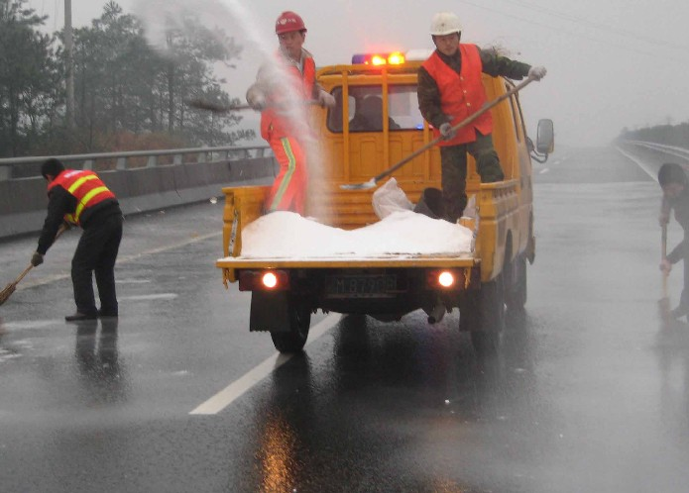
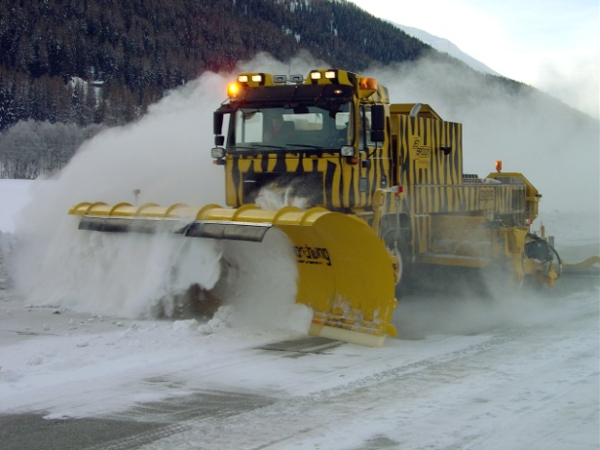
1 .背景概述
处治措施 | 技术特点
人工撒布盐、砂石材料 | 效率低、耗时、人员安全不能保障
机械除雪 | 设备要求高，对路面有损失
导电路面融冰雪技术 | 耗能较大，后期维护难
能量转化型融冰雪技术 | 前期设备投资，应用条件限制
路面融冰雪涂层技术 | 道路主动融冰雪技术
添加融雪除冰剂技术 | 无需干预全自动的功能性路面
预警式的凝冰自动化处置技术 | 能够根据实时监测路面结冰状况，并做出预警
Notes:
目前，常用的除冰雪方法主要有两种类型，即融除法与机械清除法。

Slide 7
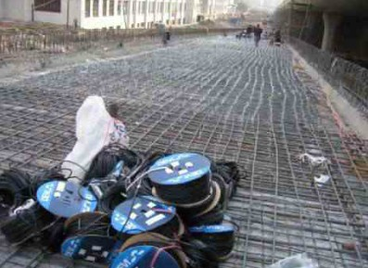
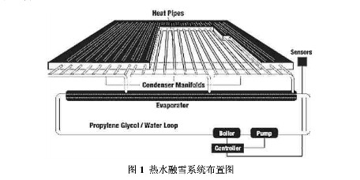
1 .背景概述
处治措施 | 技术特点
人工撒布盐、砂石材料 | 效率低、耗时、人员安全不能保障
机械除雪 | 设备要求高，对路面有损伤
导电路面融冰雪技术 | 耗能较大，后期维护难
能量转化型融冰雪技术 | 前期设备投资，应用条件限制
路面融冰雪涂层技术 | 主动的道路除冰雪技术
添加融雪除冰剂技术 | 无需干预全自动的功能性路面
预警式的凝冰自动化处置技术 | 能够根据实时监测路面结冰状况，并进行自动化处治

Slide 8
1 .背景概述
处治措施 | 技术特点
人工撒布盐、砂石材料 | 效率低、耗时、人员安全不能保障
机械除冰化雪（装甲车） | 设备要求高，对路面有损失
导电路面融冰雪技术 | 耗能较大、后期维护难
能量转化型融冰雪技术 | 前期设备投资，应用条件限制
路面融冰雪涂层技术 | 环保型的道路主动融冰雪技术
添加融雪除冰剂技术 | 无需干预全自动的融冰化雪路面
预警式的凝冰自动化处置技术 | 自动化程度高、能够根据实时监测路面结冰状况，并进行自动化处治

Slide 9


2 .抗凝冰改性剂研制
除冰原理
在毛细管压力及车辆碾压作用下，沥青混合料内部抑制冻结作用的盐分逐渐析出，从而降低道路表面水的冰点，抑制道路表面积雪结冰。
盐化物
缓释剂
有效降低路面冰点，阻止路面结冰。
有效减缓盐化物的释放，在路面使用年限内控制盐化物匀速释放，保障其使用耐久性。
组成成分
抗腐蚀剂
增强剂
对道路周边的土壤、植被、水源不造成破坏。有效保护桥梁，防止出现钢筋腐蚀，适用于对环保要求较高的道路环境。
有助于使改性剂颗粒承受较强压力，避免其在混合料拌和过程中被破坏。

Slide 10
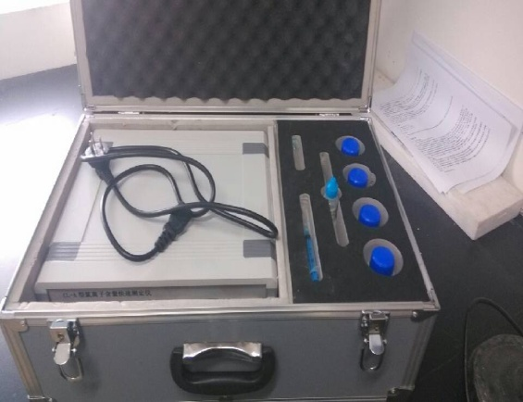
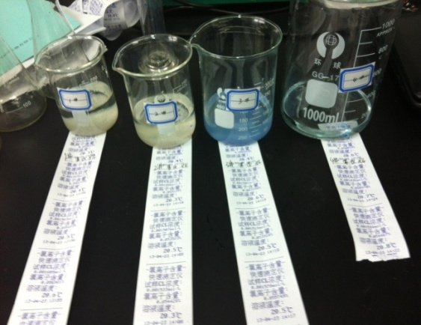
2 .抗凝冰改性剂研制
（1） 缓释性能研究
第一种缓释剂 |  | 第二种缓释剂
编号 | 掺量 | 编号 | 掺量
1# | 10% | 4# | 10%
2# | 20% | 5# | 20%
3# | 30% | 6# | 30%
投入水中计时，至完全溶解。用氯离子含量快速测定仪分析氯离子析出快慢及浓度。

Slide 11
2 .抗凝冰改性剂研制
试验结论
2#样品在600秒时的氯离子含量最高，但溶解速率较快，不到800s，说明缓释剂效果不佳。
6#样品的最终溶解时间最长，但水中氯离子含量及浓度较低，说明过长的缓释效果影响了除冰功能性的发挥。
5#样品的最终溶解时间略低于6#样品，为1000秒。在同一时间（600秒时），其氯离子浓度最高。说明其缓释效果较好，盐化物含量丰富。
5#样品是最终选定的样品，其盐化物与缓释剂的调配比例适中。
（1）缓释性能研究
缓释剂的掺加，有助于降低盐分子的析出速率，从而提高抗凝冰改性剂的耐久性。同时，氯离子含量未有明显降低，保证了抗凝冰改性剂的功能性。
各样品同一时刻氯离子含量及浓度对比
时间x=600s
编号 | 含量% | 浓度mol/L
1# | 0.4279 | 0.0117
2# | 0.5419 | 0.0142
3# | 0.4910 | 0.0135
4# | 0.4194 | 0.0147
5# | 0.4886 | 0.0362
6# | 0.4465 | 0.0153

Slide 12
2 .抗凝冰改性剂研制
（2）掺量确定
利用冻融劈裂试验确定掺量
2%、5%、6%三个掺量绘制曲线图
由图，5%时为最佳掺量
随抗凝冰材料的添加，冻融循环后的强度逐渐增大。
这是因为抗凝冰材料的强度起到一定的作用，导致加入抗凝冰材料后的强度比未加时高。
这种趋势直至掺量为5%时达到顶峰。

Slide 13

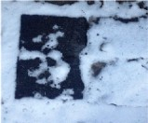
3 .抗凝冰沥青混合料功能性研究
（1） 融雪抗凝冰效果试验
试验方法：
模拟冬季中到大雪降雪量，在车辙试件上撒布积雪。
经过数十次的抗凝冰融雪试验，除冰效果显著。

Slide 14

3 .抗凝冰沥青混合料功能性研究
（2） 抗凝冰耐久性试验 -- 氯离子浓度含量变化监测
浸泡法：
将抗凝冰马歇尔试件，在常温下全部泡入水中，24h/天，20天。每天测一次氯离子浓度，氯离子浓度不断析出，最终达到一个平稳峰值。（试件中残留的盐化物将通过车辆碾压析出）
室温
纯净水
抗凝冰马歇尔试件
在浸泡条件下，不会再导致氯离子的持续流失。自融冰改性剂具有一定的耐久性

Slide 15
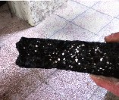
3 .抗凝冰沥青混合料功能性研究
（2） 抗凝冰耐久性试验 -- 氯离子浓度含量变化监测
冲淋法：
将抗凝冰车辙板试件浸泡于温度分别为-10℃，0℃，5℃，15℃，25℃，35℃的水中。按照试验段年平均降雨量分10次给车辙板喷水，每次测定水中的氯离子含量。
随着每次冲淋，溶液中氯离子含量逐渐增加，说明在路面淋雨状态下，氯离子含量会相应有部分流失。
经过了一年降雨的集中冲淋后，车辙板中，仍然有自融冰改性剂的存在，说明年降雨量，并未使其全部被溶解，因此认为不会对冬季融冰造成决定性的影响。
夏季高温天气，在淋雨的情况下未能造成自融冰改性剂的大量析出。

Slide 16
3 .抗凝冰沥青混合料功能性研究
夏季少流失
冬季自融冰
抗凝冰改性剂残余量分析及持续年限预测
温度 | -10℃ | 0℃ | 5℃ | 15℃ | 25℃ | 35℃
自融冰改性剂流失总量mol/L | 0.013591 | 0.009401 | 0.010315 | 0.010788 | 0.009761 | 0.009683
自融冰改性剂流失质量g/L | 0.482481 | 0.333736 | 0.366183 | 0.382974 | 0.346516 | 0.343747
冲淋72L水后流失的自融冰改性剂质量g | 34.7386 | 24.02896 | 26.36514 | 27.57413 | 24.94912 | 24.74975
自融冰改性剂残余量g | 516.5114 | 527.221 | 524.8849 | 523.6759 | 526.3009 | 526.5003
残余量所占试件总重百分比% | 4.92% | 5.02% | 5.00% | 4.99% | 5.01% | 5.01%
流失量所占试件总重百分比% | 0.33% | 0.23% | 0.25% | 0.26% | 0.24% | 0.24%
持续年限 | 14.9 | 21.8 | 20.1 | 19.2 | 20.9 | 20.9
按照每年流失量计算，自融冰改性剂能持续释放14~20年不等，可认为自融冰改性剂具有一定的耐久性，能够满足路面使用年限的要求。

Slide 17
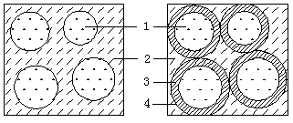
4 .抗凝冰沥青混合料路用性能验证
（1） 基于堆积密度理论的
配合比设计方法
1-粉体颗粒 2-沥青溶液 3-假想沥青膜 4-复合颗粒
(a) 实际浆体体系 (b) 假想干粉体系
堆积密度示意图
A 原 理
浆体中分散的粉体颗粒表面包裹着一层沥青膜，将粉体颗粒及包裹它的沥青膜看作复合颗粒，从而把实际浆体中分散的颗粒体系转化成假想相互接触堆积的复合颗粒干粉体系。在此基础上用Stovall公式计算出复合颗粒的堆积密度，再通过一定的转化关系就可以最终得到沥青中集料颗粒的堆积密度。

Slide 18
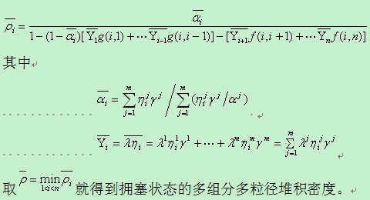
4 .抗凝冰沥青混合料路用性能验证
B多组分颗粒
理想堆积密度关系

Slide 19
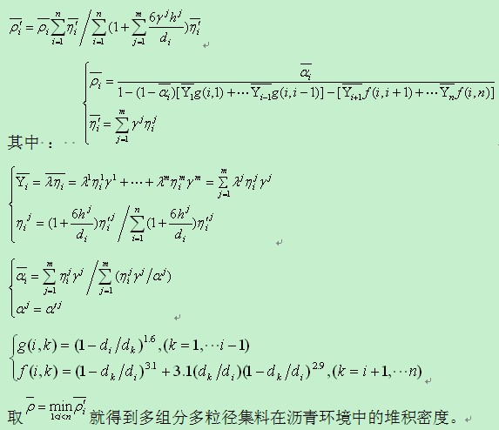
4 .抗凝冰沥青混合料路用性能验证
C多组分颗粒实际体系堆积密度关系

Slide 20
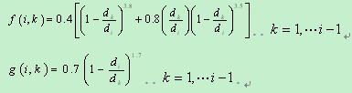
4 .抗凝冰沥青混合料路用性能验证
D公式中颗粒形状修正
测定形状指数与堆积密度
标定参数
参数验证
集料粒径质量百分含量（％）
验证参数级配
集料堆积密度参数标定试验值与计算值
粒径(mm) | A | B | C | D | E
25～20 | 20 | 30 | 25 | 15 | 10
20～16 | 20 | 10 | 15 | 15 | 20
16～10 | 20 | 30 | 15 | 25 | 30
10～5 | 20 | 20 | 30 | 25 | 20
5～2.5 | 20 | 10 | 15 | 20 | 20
编号 | 试验值 | 计算值
A | 0.576 | 0.580
B | 0.567 | 0.562
C | 0.566 | 0.561
D | 0.562 | 0.560
E | 0.572 | 0.577
参数验证试验值与计算值
粒径(mm) | 1 | 2 | 3 | 4 | 5
25～20 | 20 | 18 | 25 | 25 | 18
20～16 | 20 | 25 | 23 | 25 | 12
16～10 | 30 | 25 | 17 | 15 | 20
10～5 | 25 | 22 | 20 | 25 | 28
5～2.5 | 5 | 10 | 15 | 10 | 22
 | 试验值 | 计算值
1 | 0.5475 | 0.5483
2 | 0.5530 | 0.5542
3 | 0.5589 | 0.5622
4 | 0.5570 | 0.5590
5 | 0.5628 | 0.5642

Slide 21
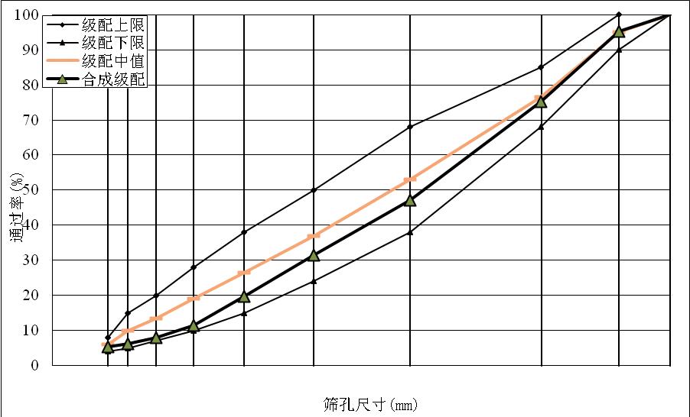
4 .抗凝冰沥青混合料路用性能验证
测试中采用的矿料级配
筛孔尺寸 mm | 矿料 |  |  |  |  | 设计级配 | 规定级配
 | 10~15 | 5～10 | 3～5 | 0～3 | 矿粉 |  | 级配中值 | 级配下限 | 级配上限
16 | 100.0 | 100 | 100 | 100 | 100.0 | 100 | 100 | 100 | 100
13.2 | 84.2 | 100.0 | 100 | 100 | 100.0 | 95.3 | 95 | 90 | 100
9.5 | 18.8 | 98.5 | 100.0 | 100 | 100.0 | 75.2 | 76.5 | 68 | 85
4.75 | 0.4 | 7.2 | 91.4 | 100.0 | 100.0 | 47.1 | 53 | 38 | 68
2.36 | 0.3 | 1.1 | 1.7 | 80.2 | 100.0 | 31.4 | 37 | 24 | 50
1.18 | 0.3 | 1.0 | 1.4 | 48.0 | 100.0 | 19.7 | 26.5 | 15 | 38
0.6 | 0.3 | 1.0 | 1.4 | 25.0 | 100.0 | 11.4 | 19 | 10 | 28
0.3 | 0.3 | 1.0 | 1.4 | 15.6 | 100.0 | 8 | 13.5 | 7 | 20
0.15 | 0.3 | 0.9 | 1.4 | 10.5 | 99.9 | 6.2 | 10 | 5 | 15
0.075 | 0.3 | 0.9 | 1.4 | 8.3 | 99.6 | 5.4 | 6 | 4 | 8
配合比 | 30.0 | 24.0 | 8.0 | 36.0 | 2.0 | 100.0
抗凝冰混合料目标配合比矿料级配及合成曲线
SBS改性沥青、石灰岩集料等原材料均符合技术要求

Slide 22
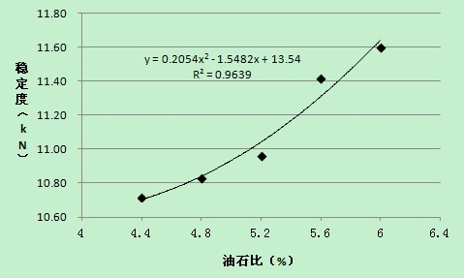
4 .抗凝冰沥青混合料路用性能验证
目标配和比设计：最佳油石比为5.2%

Slide 23
4 .抗凝冰沥青混合料路用性能验证
路用性能试验结果汇总表
路用性能试验结果均满足规范要求
试验项目 | 单位 | 实测值 | 规定值（不小于）
马歇尔稳定度（30min） | kN | 13.4 | 8.0
浸水残留稳定度（48h） | % | 88.4 | 85
动稳定度（0.7MPa） | 次/mm | 5258 | 2800
冻融劈裂TSR | % | 85.7 | 80
低温弯曲 | µε | 3562 | 2500
抗滑性(高防滑型)，BPN值 | -- | 85～95 | 70

Slide 24
5 .抗凝冰沥青混合料应用技术
凝冰危险性等级划分
危害指数 | 道路类型 | 危害等级 | 危害程度 | 影响和建议
<20 | 靠湖临河 | 1 | 无危害 | 天气条件对交通无影响，可以正常行车
20~34 | 背阴路段 | 2 | 轻度危害 | 道路凝冰，摩擦系数下降，车轮易打滑，减速慢行
35~49 | 隧道进出口 | 3 | 中等危害 | 持续凝冰，摩擦系数明显下降，车轮易打滑，减速慢行
50~60 | 桥梁涵洞 | 4 | 重度危害 | 持续凝冰，路面结冰，车辆行驶打滑，减速慢行
>60 | 长大纵坡 | 5 | 严重危害 | 持续低温凝冰，车辆行驶打滑，减少出行
以长大纵坡路段铺筑试验路为例，危险指数>60，危险等级为5级，危险程度为严重危害，应主动采取抗凝冰处治措施。

Slide 25
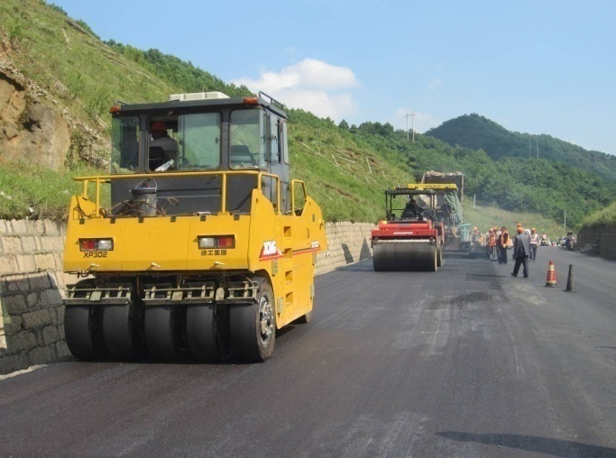
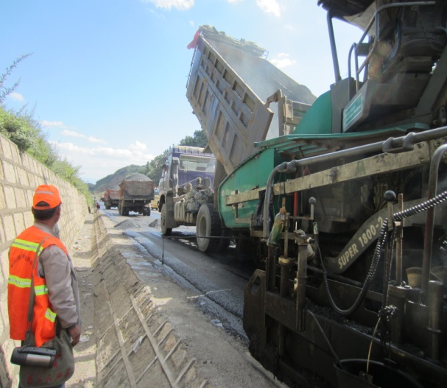
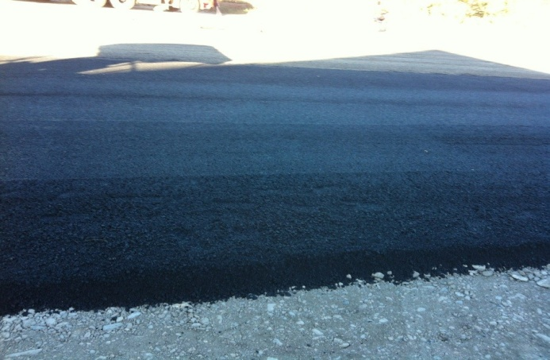
5 .抗凝冰沥青混合料应用技术
施工工艺研究
SBS改性沥青
矿粉
粗集料
拌和5~15s
后出料
湿拌25~30s
拌和8~10s
细集料
抗凝冰改性剂
拌和楼拌合工艺及改性剂投放顺序

Slide 26



5 .抗凝冰沥青混合料应用技术
（1）云南省G213线昭通至麻柳湾段路面工程
云南省昭通小凌子口段，海拔
1920～1940米。
常年多雾，阴冷潮湿。
冬季有长达2～3月的结冰期，最低
气温-6℃。
2014年11月铺筑，上面层AC-13
路面结构
3cm AC-13（抗凝冰层）
5cmAC-20
20cm水泥稳定碎石
铺筑里程
原材料
沥青：茂名90号石油沥青
集料：当地小箐沟石场及昭通明大
矿业2#、3#、4#号石料
填料：水泥（当地无矿粉）
抗凝冰剂掺量：5%
K1692+820~K1694+000左半幅K1693+160~K1694+320右半幅
共计2340m

Slide 27
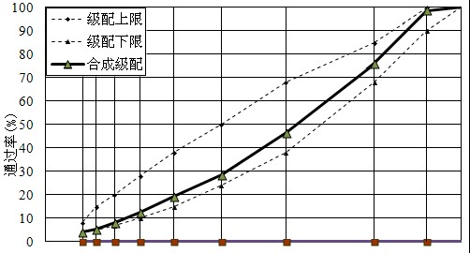
5 .抗凝冰沥青混合料应用技术
典型案例（1）云南省G213线昭通至麻柳湾段路面工程
均符合技术要求
项目 | 指标
生产最佳油石比（%） | 5.3
空隙率（%） | 4.2
稳定度（kN） | 13.4
动稳定度（次/mm） | 1575
冻融劈裂强度比（%） | 85.7
残留稳定度（%） | 88.4
弯拉应变（με） | 3562
0.075 0.15 0.3 0.6 1.18 2.36 4.75 9.5 13.2 16
筛孔尺寸（mm）

Slide 28
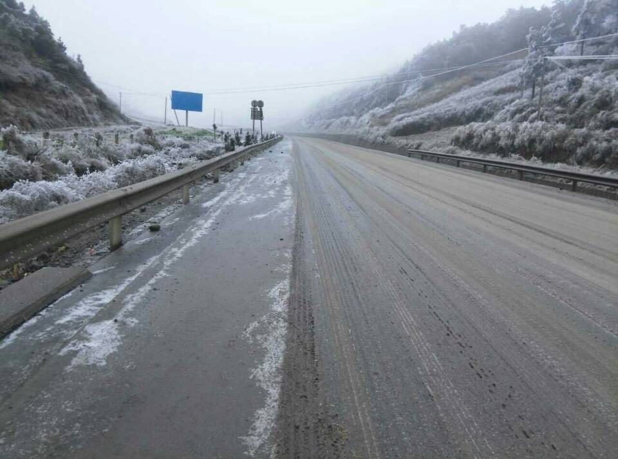
5 .抗凝冰沥青混合料应用技术
（1）云南省G213线昭通至麻柳湾段路面工程
红外温测仪测路面温度
试验段
路面温度较高
不易结冰
 | 1 | 2 | 3 | 4 | 5 | 平均值
试验路段 路面温度 | 3.4℃ | 3.7℃ | 3.6℃ | 3.5℃ | 3.3℃ | 3.5℃
其它路段 路面温度 | -1.2℃ | -2.6℃ | -1.1℃ | -2.0℃ | -2.3℃ | -1.8℃
刹车距离测试
试验段
刹车距离更短
 | 1 | 2 | 3 | 平均值
试验段路面 | 5m | 5.5m | 4.6m | 5m
其它段路面 | 8.7m | 9m | 9.2m | 9m
抗凝冰路面起到了降低路面冰点、提高抗滑性能的作用。
（摩擦、构造深度、渗水均满足要求）。
铺 筑 效 果 图（2014.11）

Slide 29
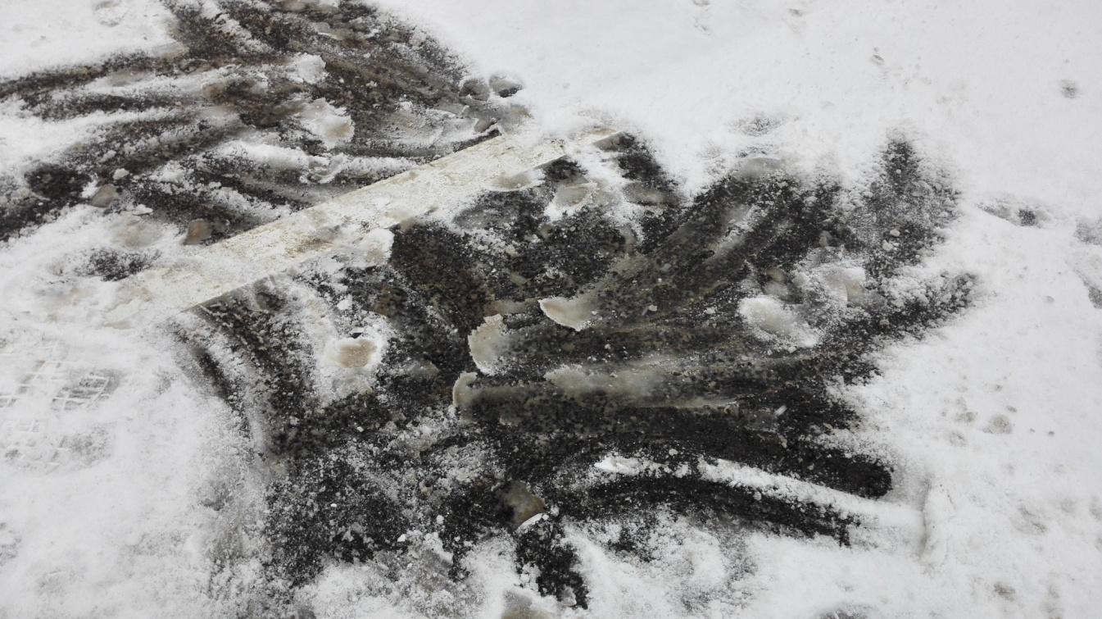
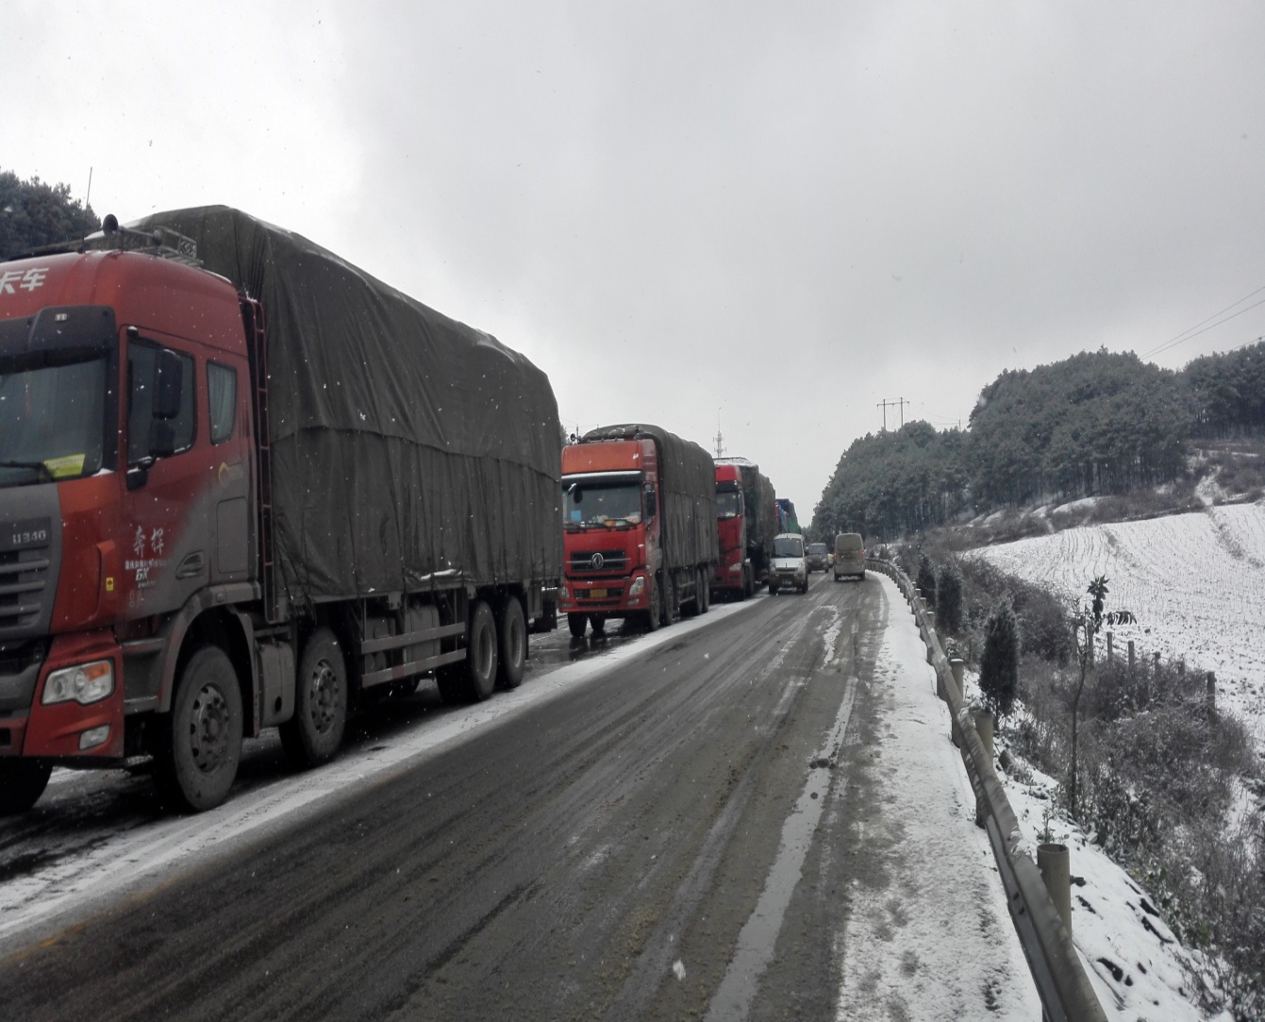
5 .抗凝冰沥青混合料应用技术
（2）2015年11月云南昭通二级路试验路跟踪观测

Slide 30
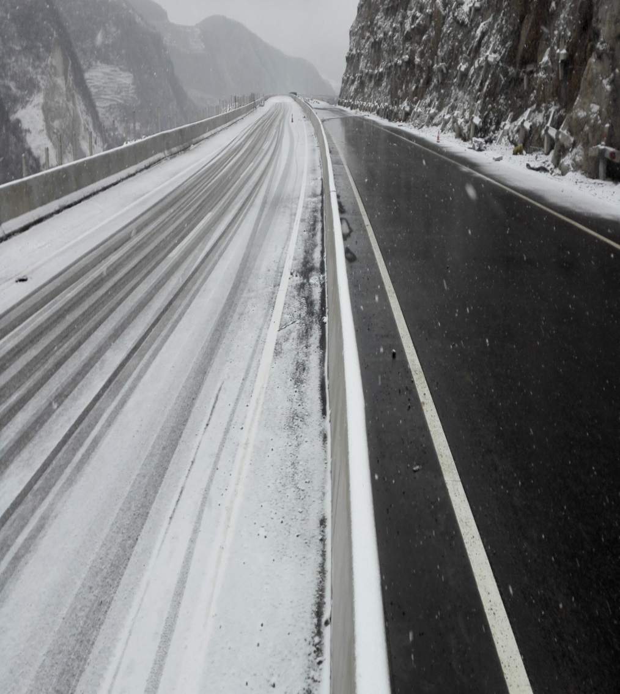
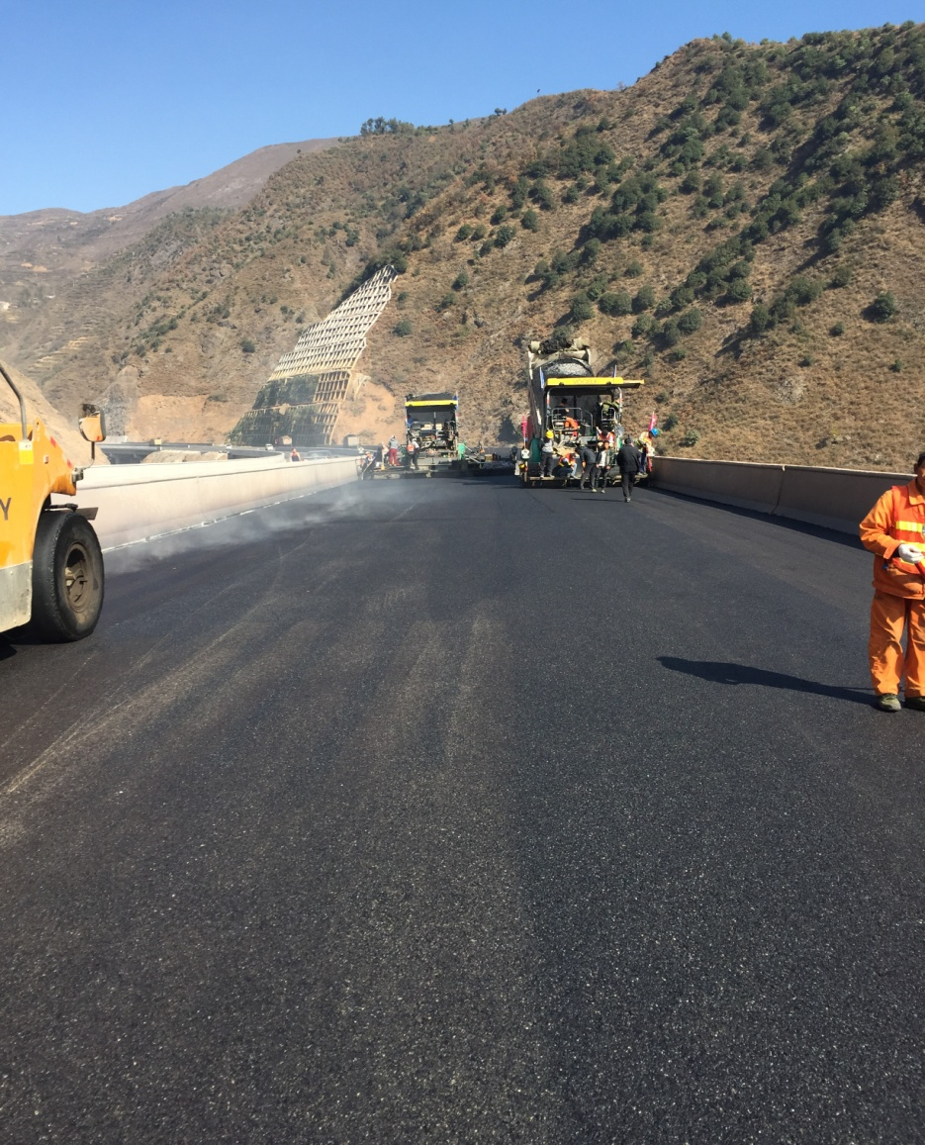
5 .抗凝冰沥青混合料应用技术
（3）2015年11月云南麻昭高速昭通段试验路效果图

Slide 31
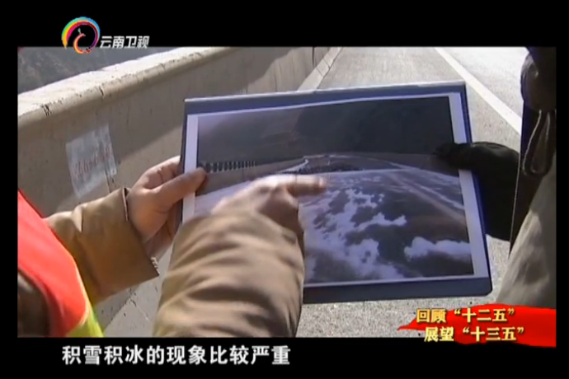
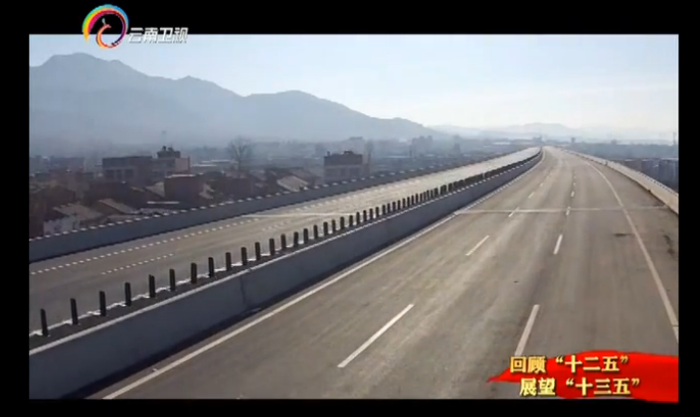
5 .抗凝冰沥青混合料应用技术
2015年12月26日《云南新闻联播》对抗凝冰沥青混合料技术做了全面报道
充分肯定了新技术的实用性

Slide 32
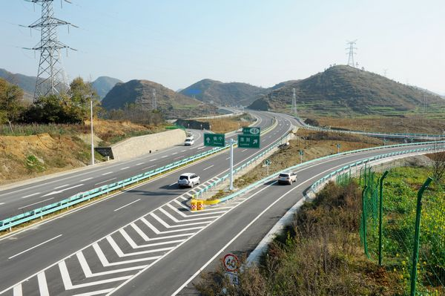
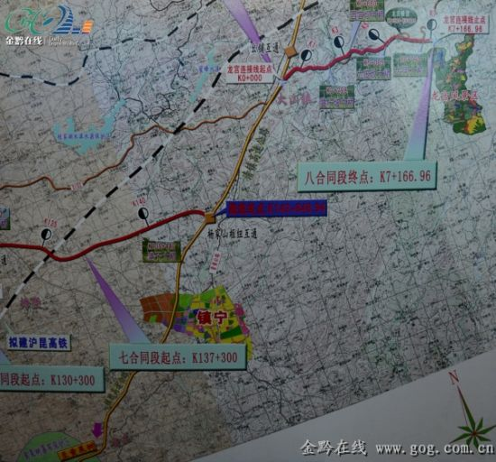
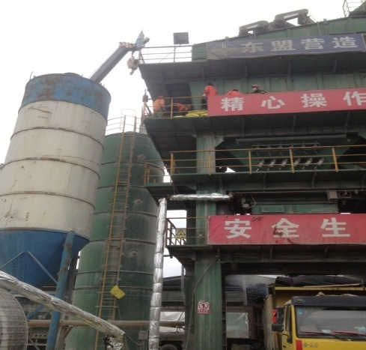
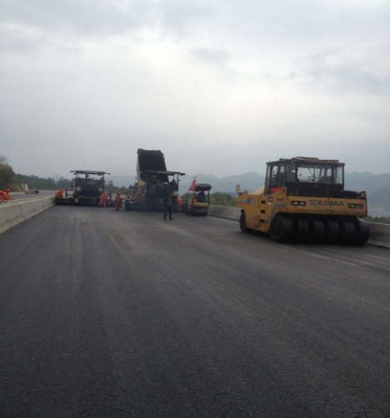
5 .抗凝冰沥青混合料应用技术
具体工程（4）贵州六镇高速公路镇宁段铺设

Slide 33
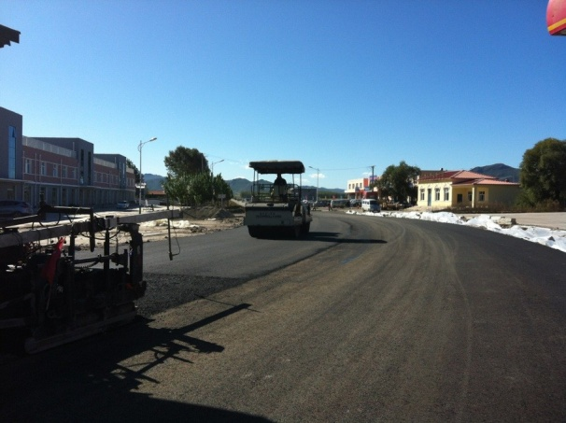
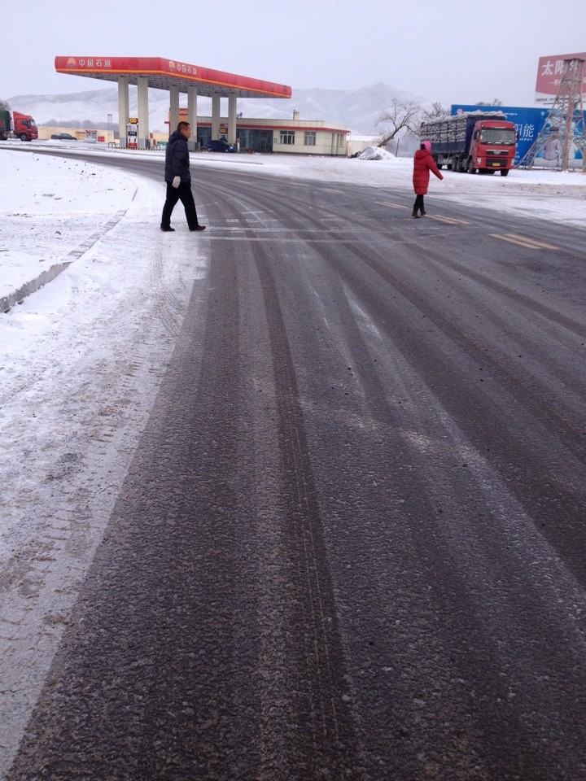
5 .抗凝冰沥青混合料应用技术
（5）内蒙古乌兰浩特试验路铺筑

Slide 34
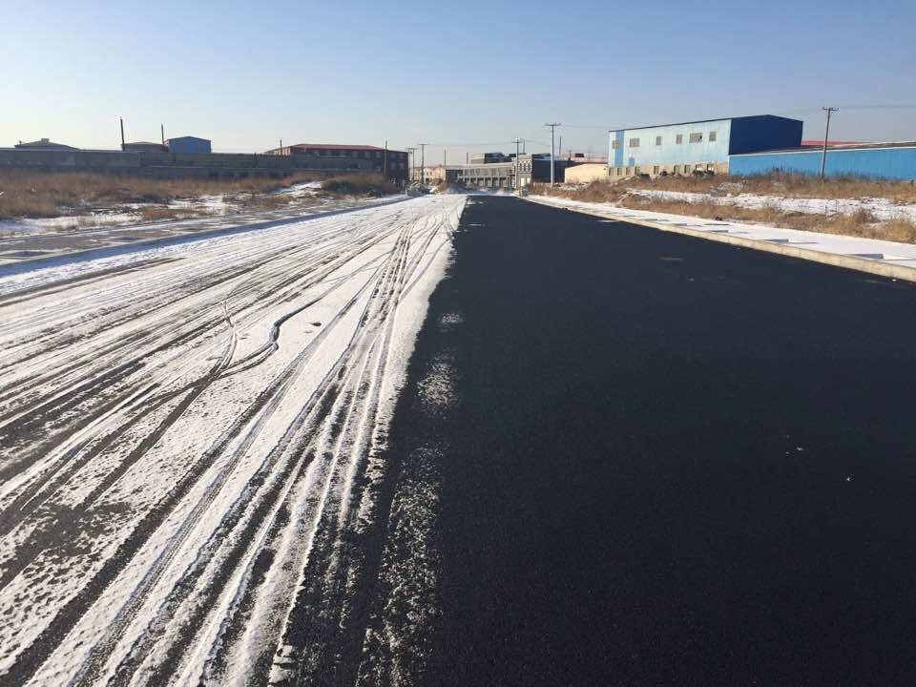
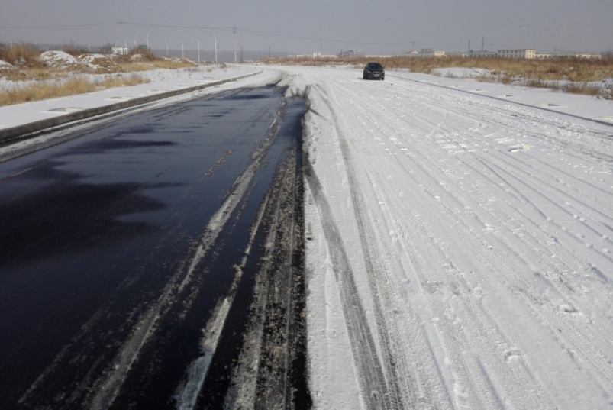
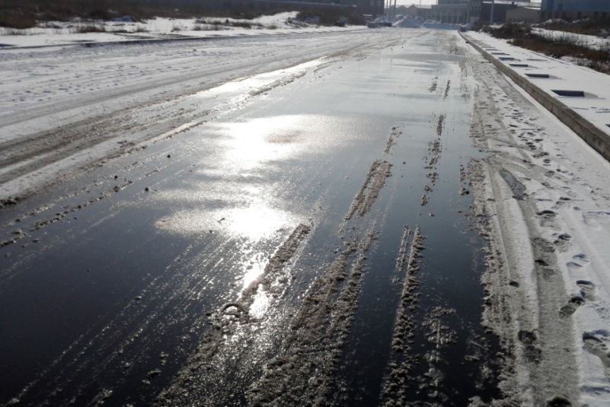
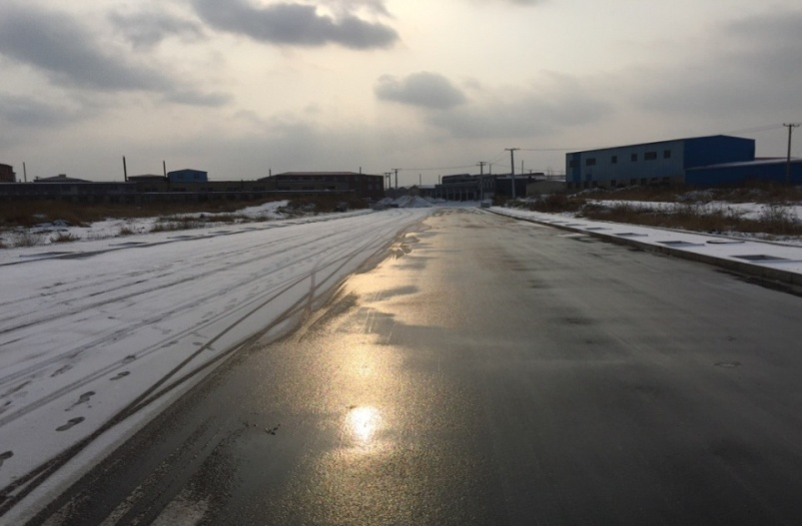
5 .抗凝冰沥青混合料应用技术
（6）沈阳市皇姑区陵园北街试验路铺设
2015年3月1日 小雪转晴 -6℃
Notes:
整个2014年冬季沈阳地区累计共下十八次雪，其中能够使路面形成积雪级别的中大雪天气有七次

Slide 35
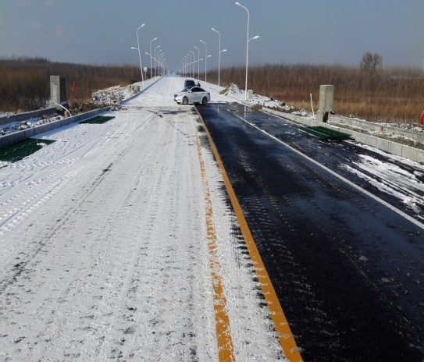
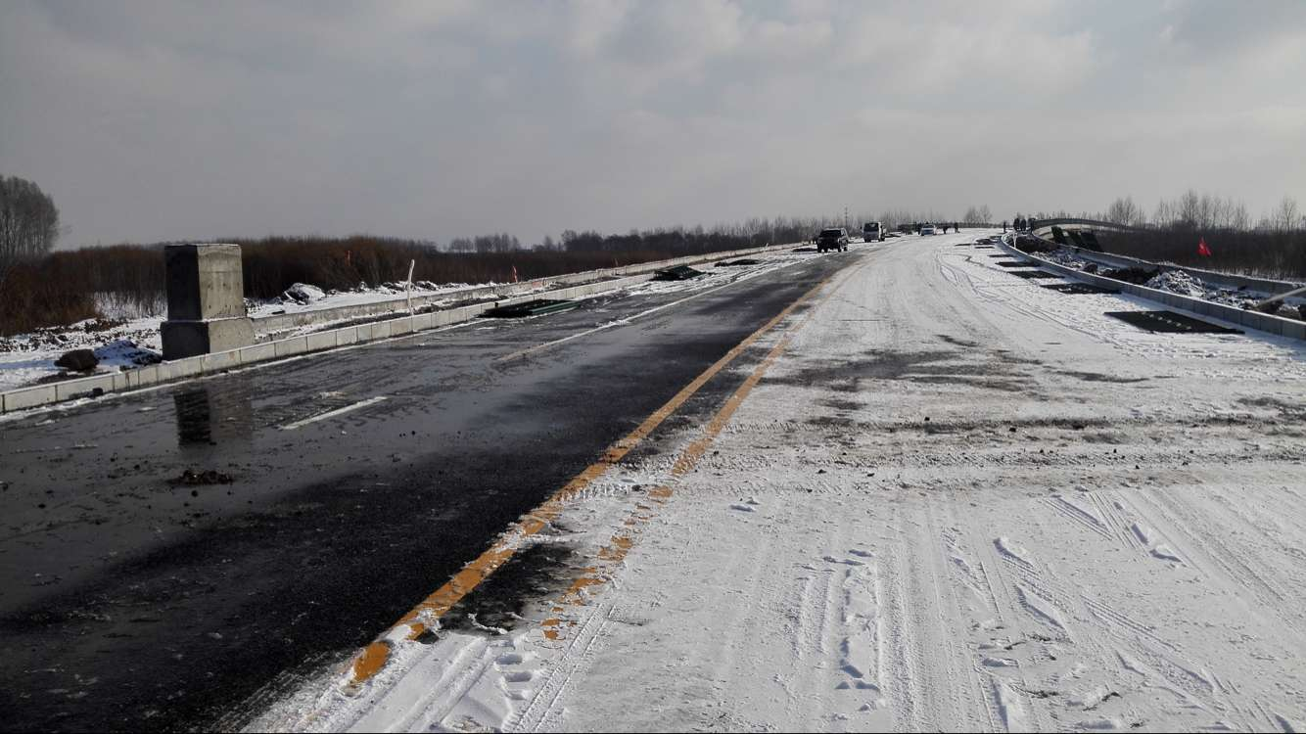
5 .抗凝冰沥青混合料应用技术
（7）2015年11月哈尔滨黄家崴子路试验路效果图

Slide 36
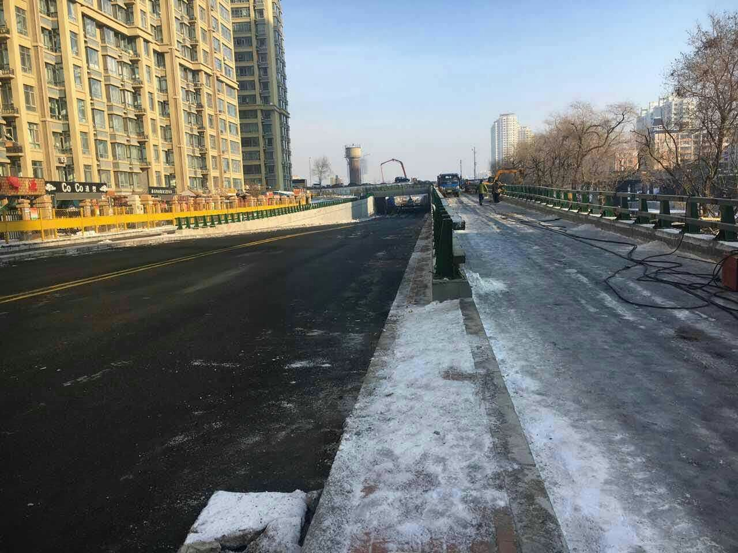
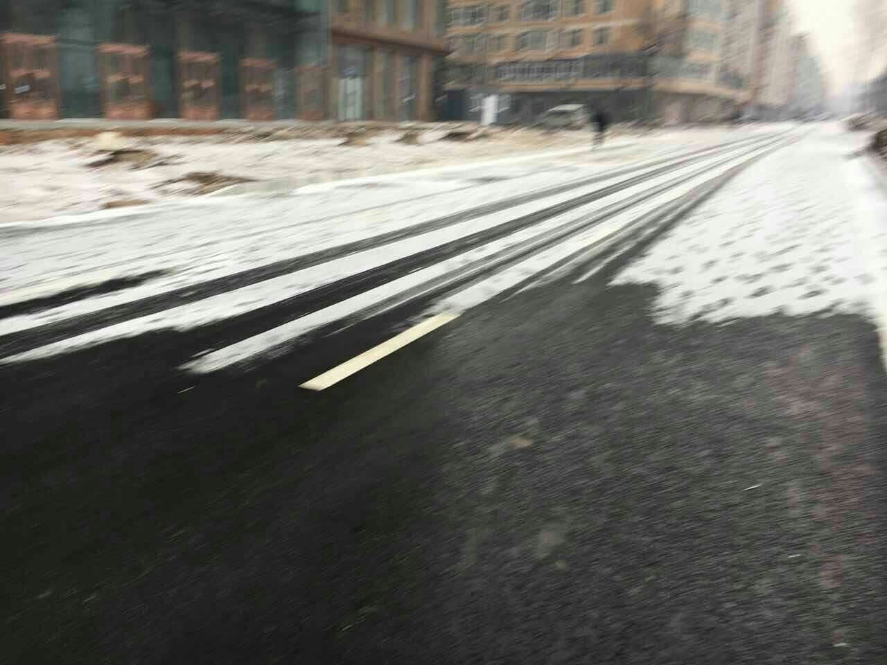
2016年12月哈尔滨市铁顺街交通疏解工程
5 .抗凝冰沥青混合料应用技术

Slide 37
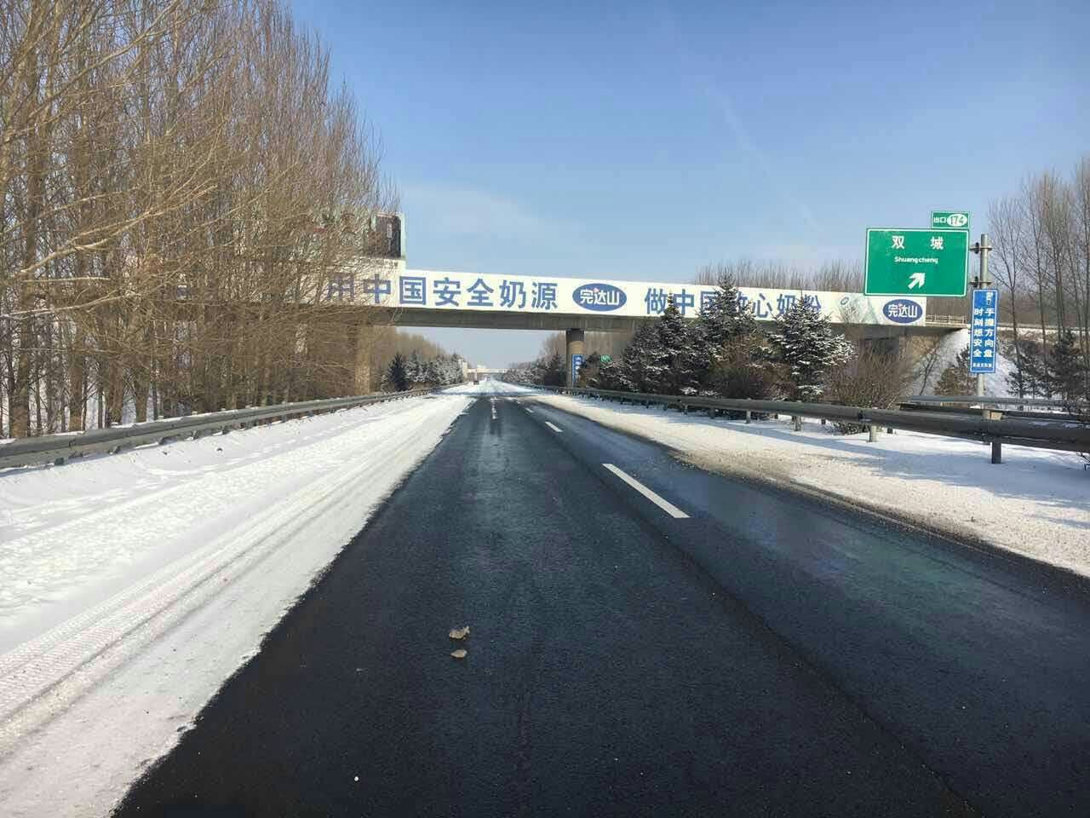
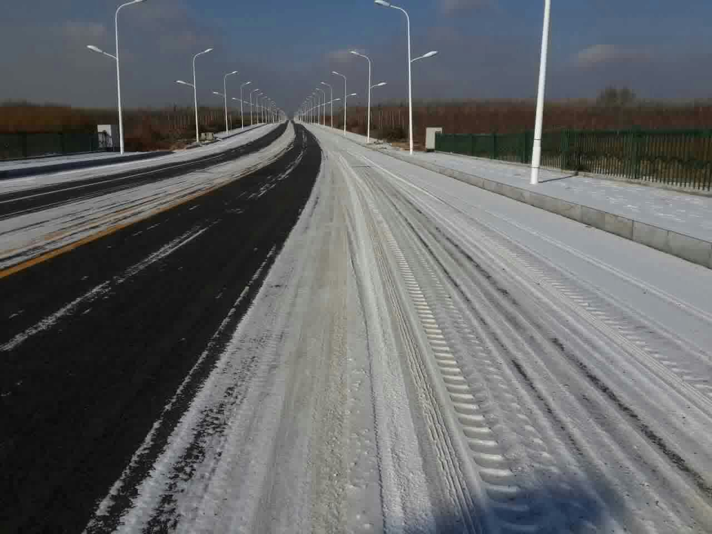
2016年11月哈尔滨京哈高速双城段
5 .抗凝冰沥青混合料应用技术

Slide 38
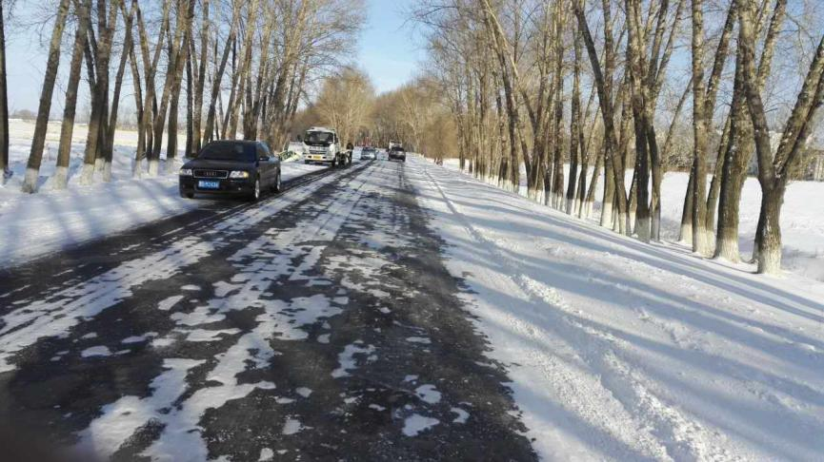
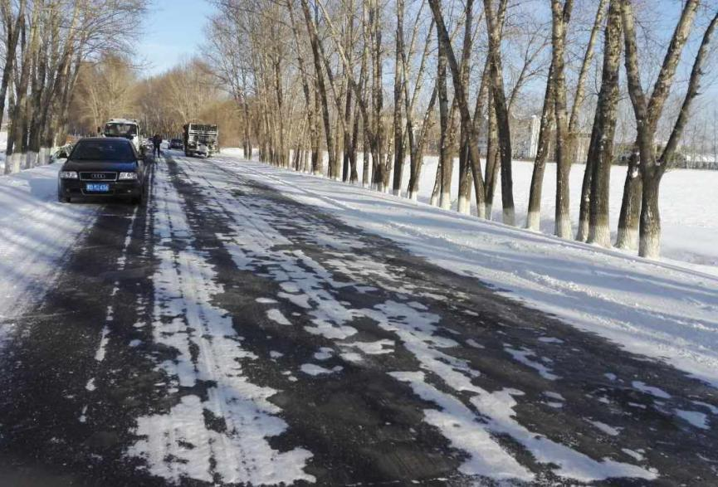
5 .抗凝冰沥青混合料应用技术
（8）黑龙江佳木斯市试验路

Slide 39
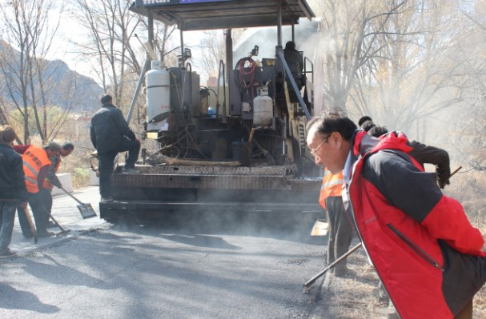
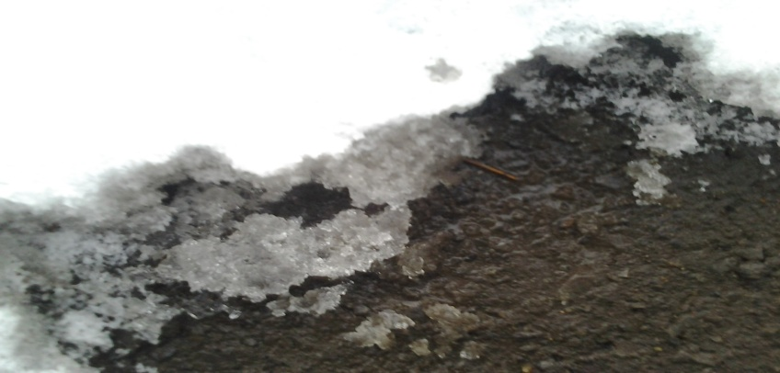
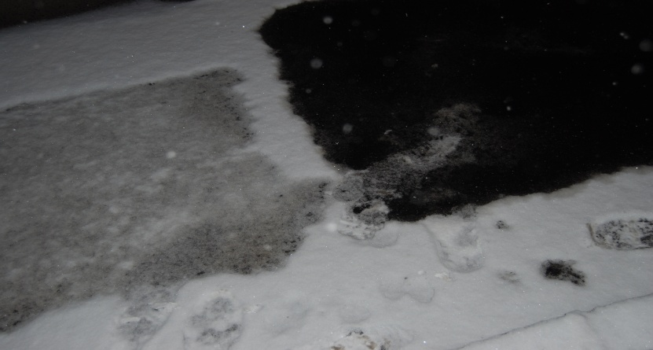
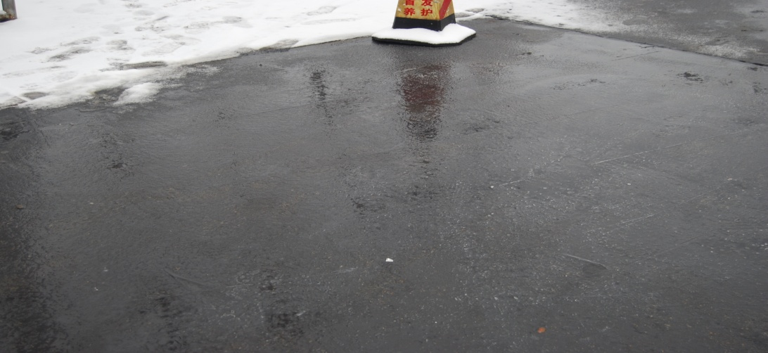
5 .抗凝冰沥青混合料应用技术
（9）北京门头沟G109 K73＋750～73＋950处进行了试验路的铺筑
融冰效果明显

Slide 40


5 .抗凝冰沥青混合料应用技术
（10）北京市昌平区昌流路进行了试验路的铺筑（第五年效果）
普通路段
试验路段

Slide 41


5 .抗凝冰沥青混合料应用技术
（11）北京市昌平昌赤路进行了试验路的铺筑

Slide 42


5 .抗凝冰沥青混合料应用技术
（12）2017年2月乌鲁木齐市交通职业学院试验段

Slide 43


5 .抗凝冰沥青混合料应用技术
（13）2018年1月江苏省泰州市泰东河大桥试验段

Slide 44

5 .抗凝冰沥青混合料应用技术
（14）2017年12月青海省试验段

